Slide 1







Lịch sử Đảng Cộng Sản
Việt Nam
Welcome to
Nhóm 8
Giảng viên: Hoàng Thị Ngân
Lớp: 20224LP6013006

Slide 2



Thành Viên Nhóm 8
1. Đỗ Thùy Tiên
2. Lê Minh Tiến
3. Đặng Cao Trí
4. Nguyễn Quy Trung
5. Nguyễn Quỳnh Trang
6. Phạm Đình Vượng
7. Phạm Quang Trung
8. Lê Quỳnh Trang
9. Nguyễn Thị Trang

Slide 3





- Phân tích chủ trương, quá trình chỉ đạo thực hiện giữ vững Quốc Phòng An Ninh của Đảng Cộng sản Việt Nam?
- Liên hệ trách nhiệm của nhóm sinh viên
Chủ Đề

Slide 4



Nội dung
01.Tầm quan trọng
của Quốc phòng An ninh
02. Quá trình lãnh đạo giữ vững Quốc phòng An ninh của Đảng
04. Liên hệ sinh viên
03. Kết quả thực hiện

Slide 5


01.Tầm quan trọng của
Quốc phòng An ninh
01.Hoàn cảnh lịch sử

Slide 6




01.Tầm quan trọng của Quốc phòng an ninh
Quốc phòng - An ninh là công cuộc giữ nước của 1 quốc gia, gồm tổng thể hoạt động đối nội và đối ngoại của nhà nước và nhân dân để phòng thủ đất nước, tạo nên sức mạnh toàn diện cân đối nhằm giữ vững hoà bình, ngăn chặn đẩy lùi chiến tranh và sẵn sàng đánh bại chiến tranh xâm lược dưới mọi hình thức quy mô.
Khái niệm

Slide 7

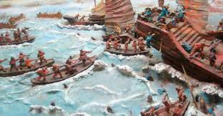
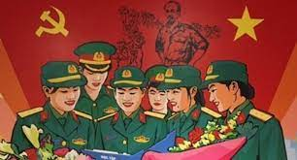
01.Tầm quan trọng của Quốc phòng an ninh
Là vấn đề hệ trọng của mọi quốc gia có chủ quyền
Vị trí
vai trò
Gắn liền với lịch sử dựng nước – giữ nước, xây dựng xã hội chủ nghĩa, bảo vệ tổ quốc
Liên quan đến sự tồn vong của quốc gia, dân tộc

Slide 8
02. Quá trình lãnh đạo giữ vững Quốc phòng An ninh của Đảng
02.Nội dung chiến lược

Slide 9
02. Quá trình lãnh đạo giữ vững Quốc phòng An ninh của Đảng
Chủ chương lãnh đạo của Đảng
Một là, Quốc phòng-An ninh là vấn đề trọng yếu, thường xuyên của Cách mạng Việt Nam

Slide 10
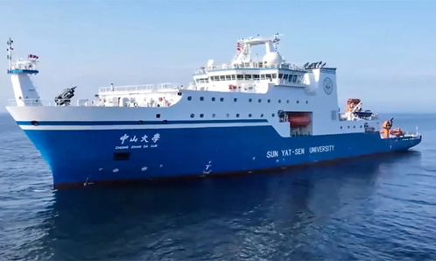
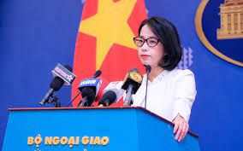
02. Quá trình lãnh đạo giữ vững Quốc phòng An ninh của Đảng
Thực tiễn:
Trong cuộc họp báo ngày 8/7/2021 trước thông tin Trung Quốc chuẩn bị đưa tàu nghiên cứu lớn nhất của nước này xuống quần đảo Hoàng Sa.
“Mọi hoạt động thăm dò, khảo sát và nghiên cứu khoa học tại quần đảo Hoàng Sa mà không được sự cho phép của Việt Nam là xâm phạm chủ quyền và các quyền liên quan của Việt Nam, là bất hợp pháp và vô giá trị.
Việt Nam có đầy đủ cơ sở pháp lý và bằng chứng lịch sử khẳng định chủ quyền đối với quần đảo Hoàng Sa và Trường Sa, cũng như các quyền hợp pháp đối với các vùng biển của Việt Nam được xác định phù hợp với các Công ước của Liên hợp quốc về Luật Biển 1982”
Theo đó, bà Lê Thị Thu Hằng - người phát ngôn Bộ Ngoại giao Việt Nam

Slide 11

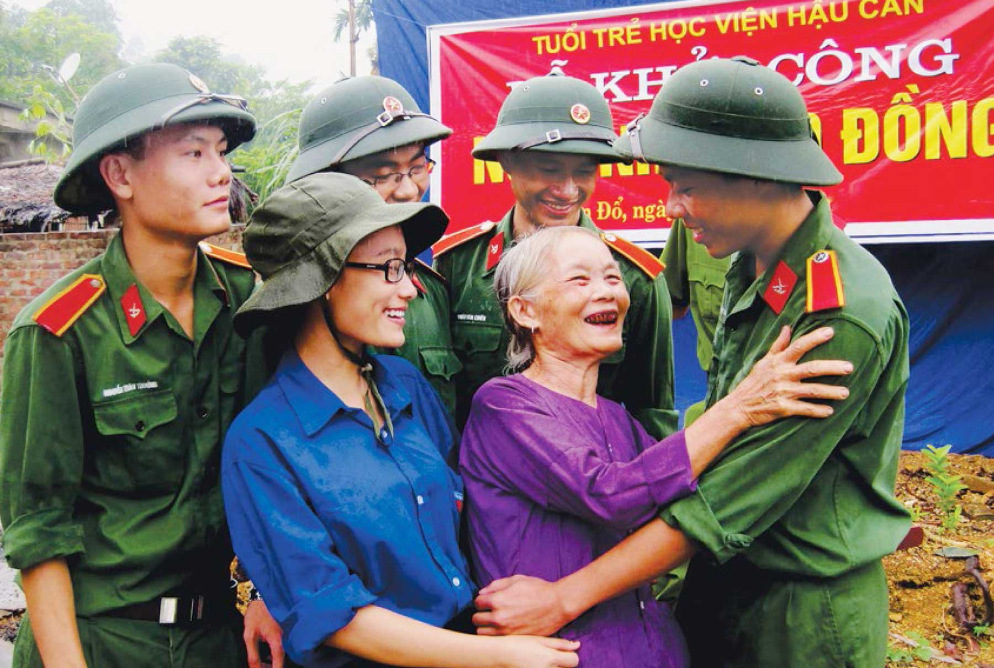
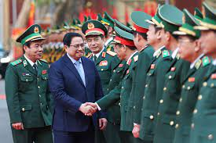
02. Quá trình lãnh đạo giữ vững Quốc phòng An ninh của Đảng
Chủ chương lãnh đạo của Đảng
Một là, Quốc phòng-An ninh là vấn đề trọng yếu, thường xuyên của Cách mạng Việt Nam
Hai là, nền QPAN mang tính chất của dân, do dân, vì dân, phát triển theo hướng toàn dân, toàn diện, độc lập, tự chủ, tự lực, tự cường và ngày càng hiện đại.
Ba là, sức mạnh QPAN là sức mạnh tổng hợp của cả hệ thống chính trị kết hợp với sức mạnh dân tộc, sức mạnh thời đại, sức mạnh của thế trận quốc phòng toàn dân và gắn với thế trận an ninh nhân dân.
Bốn là, tăng cường quốc phòng, giữ vững an ninh là trách nhiệm của Đảng, Nhà nước, của toàn dân; trong đó, Quân đội nhân dân và CAND là lực lượng nòng cốt.
Năm là, Đảng lãnh đạo tuyệt đối, trực tiếp về mọi mặt đối với quốc phòng và an ninh.

Slide 12
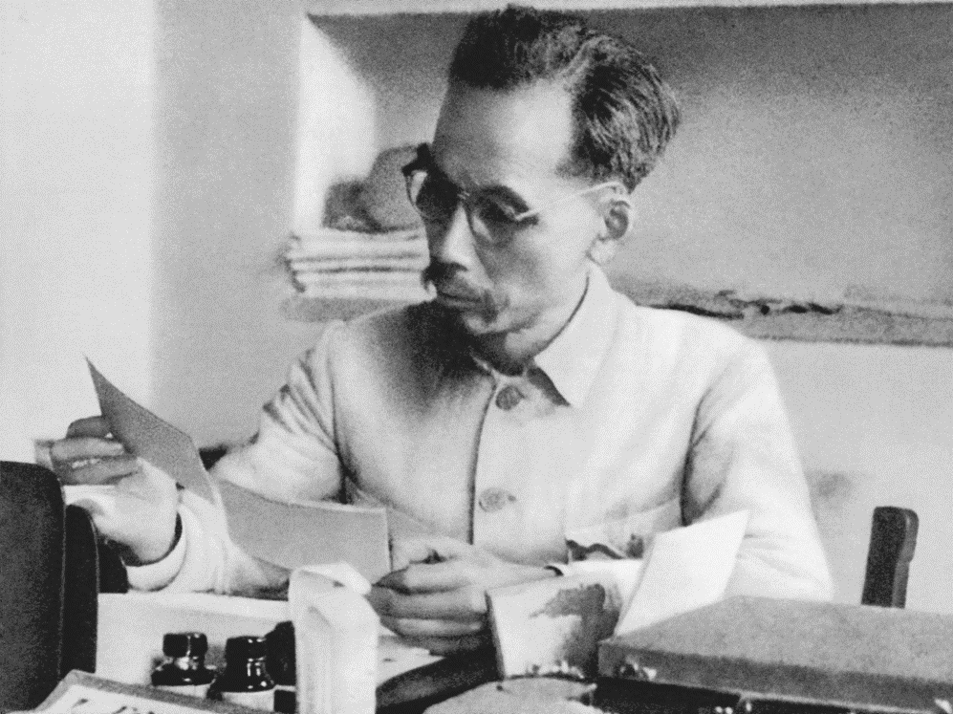
02. Quá trình lãnh đạo giữ vững Quốc phòng An ninh của Đảng
Thực tiễn:
- 21-2-1946, Chủ tịch Hồ Chí Minh đã ký Sắc lệnh số 23/SL thành lập Việt Nam Công an vụ trên cơ sở hợp nhất các sở cảnh sát và các sở liêm phóng, thống nhất tổ chức và nhiệm vụ của lực lượng công an trên toàn quốc, tạo điều kiện thống nhất trong lãnh đạo, chỉ đạo của Đảng, Chính phủ đối với mặt trận bảo vệ an ninh, trật tự.
-Sự thành lập Chi bộ đảng ở Nha Công an Việt Nam vào tháng 4-1946 đánh dấu một bước phát triển quan trọng về công tác xây dựng Đảng trong lực lượng CAND.
-Tháng 11-1946, các sở, ty công an đều đã có chi bộ hoặc tổ Đảng. => Đây chính là hạt nhân lãnh đạo công tác bảo đảm an ninh, trật tự và xây dựng lực lượng CAND đủ sức giành thắng lợi trong cuộc đấu tranh chống “thù trong, giặc ngoài”

Slide 13
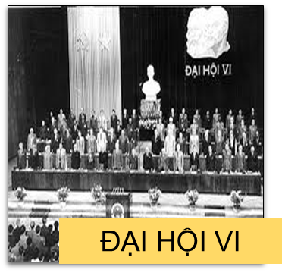
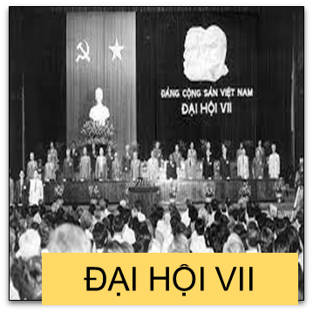
02. Quá trình lãnh đạo giữ vững Quốc phòng An ninh của Đảng
Quá trình chỉ đạo thực hiện
- Tăng cường khả năng quốc phòng và an ninh của đất nước, kết hợp kinh tế với quốc phòng, quốc phòng với kinh tế.
- Xây dựng lực lượng công an nhân dân trong sạch, vững mạnh
- Bảo vệ vững chắc độc lập, chủ quyền, toàn vẹn lãnh thổ
- Củng cố quốc phòng, giữ vững an ninh quốc gia.
- Nâng cao tính cảnh giác, giác ngộ của nhân dân và phát triển quốc phòng

Slide 14
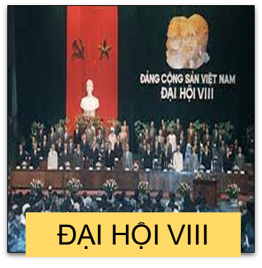

02. Quá trình lãnh đạo giữ vững Quốc phòng An ninh của Đảng
Quá trình chỉ đạo thực hiện
- Kết hợp chặt chẽ 2 nhiệm vụ chiến lược xây dựng bảo vệ Tổ quốc.
- Kết hợp quốc phòng, an ninh với kinh tế.
- Phối hợp chặt chẽ hoạt động QPAN với hoạt động đối ngoại.
Bảo vệ Tổ quốc xã hội chủ nghĩa là bảo vệ:
Độc lập chủ quyền, thống nhất, toàn vẹn lãnh thổ.

Slide 15
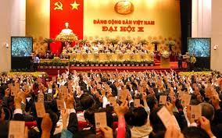
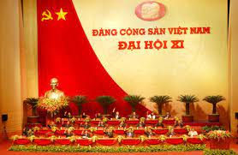

02. Quá trình lãnh đạo giữ vững Quốc phòng An ninh của Đảng
Quá trình chỉ đạo thực hiện
Cần thực hiện mọi biện pháp cần thiết, có hiệu quả để xây dựng nền quốc phòng toàn dân và an ninh nhân dân vững mạnh toàn diện
Đại hội X
- Tăng cường QPAN là nhiệm vụ trọng yếu, thường xuyên của Đảng
- Xây dựng thế trận Quốc phòng toàn dân và ANND vững chắc.
- Phát triển nghệ thuật quân sự chiến tranh nhân dân

Slide 16
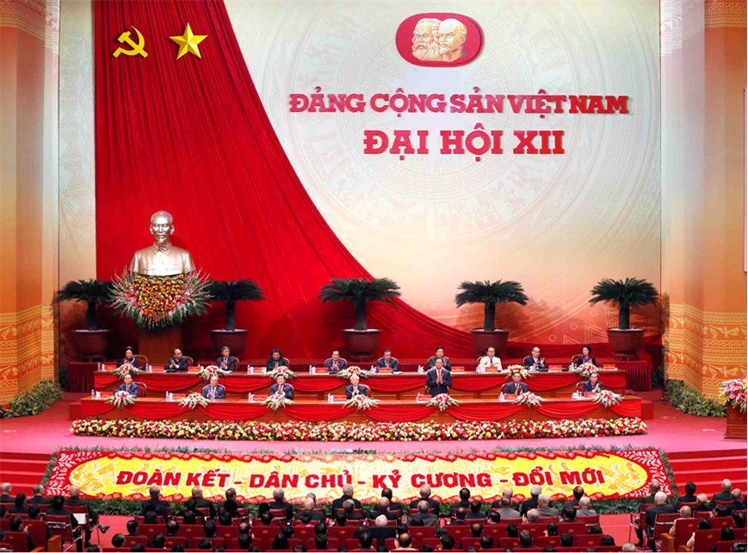

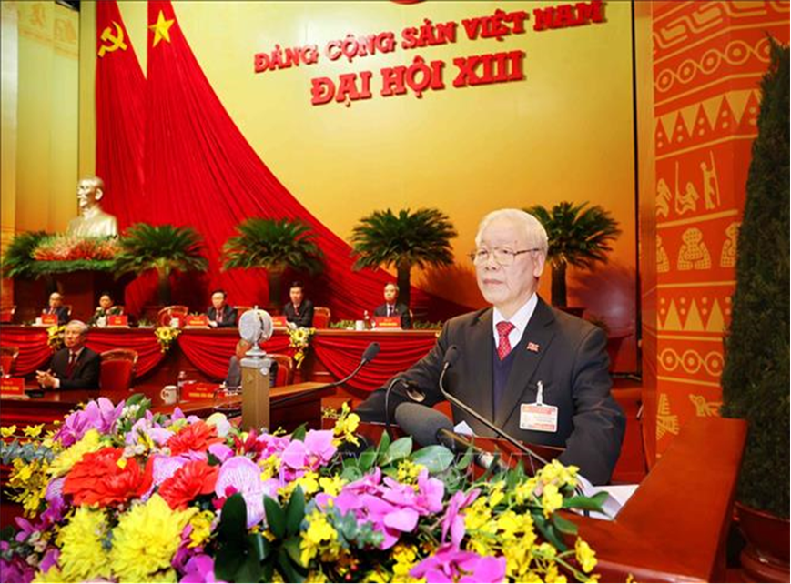

02. Quá trình lãnh đạo giữ vững Quốc phòng An ninh của Đảng
Quá trình chỉ đạo thực hiện
- Tăng cường tiềm lực quốc phòng và an ninh.
- Chủ động đấu tranh làm thất bại mọi âm mưu chống phá của các thế lực thù địch bảo đảm an ninh
Giữ vững độc lập, tự chủ, tăng cường
tiềm lực QPAN để phát tiển đất nước

Slide 17
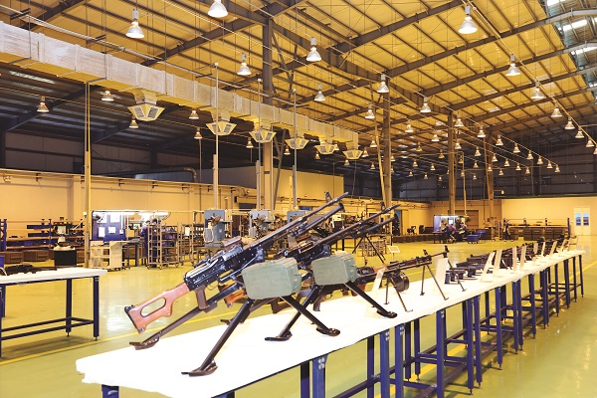
02. Quá trình lãnh đạo giữ vững Quốc phòng An ninh của Đảng
Thực tiễn:
Đại hội Đảng thứ XIII của Đảng: Công nghiệp quốc phòng, an ninh được tập trung đầu tư phát triển, sản xuất được nhiều loại phương tiện, thiết bị, vũ khí, công cụ hỗ trợ phục vụ nhiệm vụ quốc phòng, an ninh và nhiều thiết bị máy móc, sản phẩm dân dụng chiếm được chỗ đứng vững chắc trên thị trường

Slide 18
03. Kết quả thực hiện

Slide 19

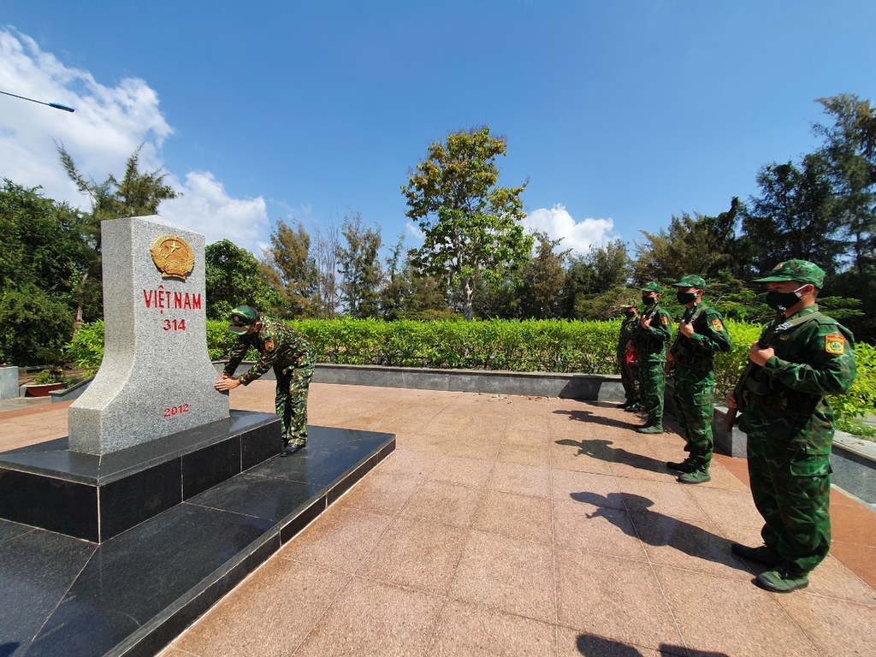
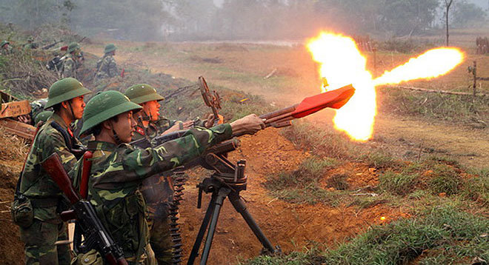
02.Nội dung chiến lược
03. Kết quả thực hiện
- Trong thời kỳ đổi mới, ta đã bảo vệ vững chắc độc lập, chủ quyền, thống nhất và toàn vẹn lãnh thổ của Tổ quốc.
Phân định ở Vịnh Bắc Bộ với Trung Quốc
từng bước hoàn thiện việc phân giới, cắm mốc đường biên giới trên bộ với Lào, Campuchia.
Thành tựu
Đẩy mạnh đấu tranh làm thất bại âm mưu “diễn biến hòa bình”, hoạt động phá hoại, gây rối, bạo loạn lật đổ của các thế lực thù địch; đối phó có hiệu quả với mối đe dọa an ninh phi truyền thống, kiềm chế sự gia tăng tội phạm.

Slide 20
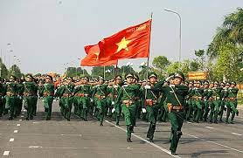
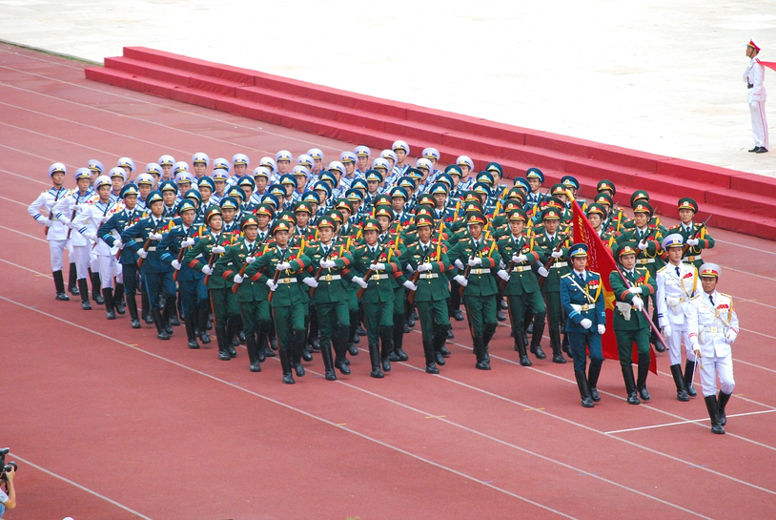
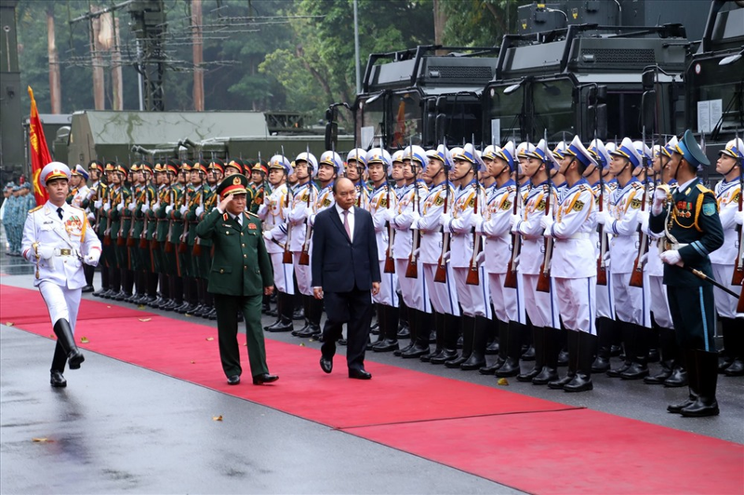
02.Nội dung chiến lược
03. Kết quả thực hiện
Phát triển cả về chiều rộng và chiều sâu
Tiềm lực, lực lượng và thế trận QPAN được tăng cường.
Tăng cường thế trận quốc phòng toàn dân và thế trận an ninh nhân trên các địa bàn chiến lược quan trọng.
Thành tựu
Thường xuyên tăng cường sự lãnh đạo tuyệt đối, trực tiếp về mọi mặt của Đảng đối với lực lượng vũ trang, nhiệm vụ QPAN bảo vệ Tổ quốc.

Slide 21





02.Nội dung chiến lược
03. Kết quả thực hiện
Hạn chế
Công tác nghiên cứu, dự báo và tham mưu chiến lược còn hạn chế
Kết hợp nhiệm vụ xây dựng và bảo vệ chưa được hiệu quả
Tiềm ẩn nhiều nhân tố gây mất ổn định
Đầu tư cho quốc phòng an ninh còn hạn chế

Slide 22
04.Liên hệ sinh viên

Slide 23

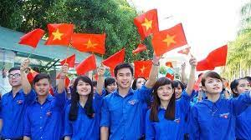
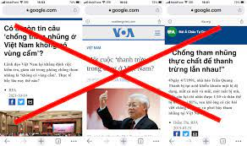
02.Nội dung chiến lược
04.Liên hệ sinh viên
Cần phải nỗ lực học tập rèn luyện tốt để cống hiến sức lực và tri thức cho đất nước.
Đóng góp hết khả năng vào công cuộc phát triển kinh tế, xây dựng đất nước trong thời đại mới, hoàn thành tốt nhiệm vụ của 1 công dân, chấp hành nghiêm chỉnh quy định pháp luật của Đảng, Nhà nước.
Cảnh giác với các thế lực thù địch, cám dỗ về vật chất tác động đến bản thân, làm suy giảm lòng tin vào Đảng, Nhà nước.

Slide 24
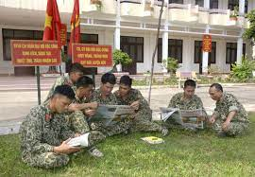

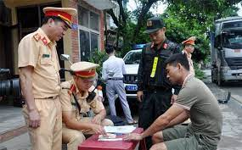
02.Nội dung chiến lược
04.Liên hệ sinh viên
Nâng cao trình độ chuyên môn và bản lĩnh chính trị, kiên định với đường lối xã hội chủ nghĩa, với lý tưởng của Đảng, với niềm tin của nhân dân.
Vận động mọi người chấp hành các quy định của pháp luật, không tham gia vào các tệ nạn xã hội... Tuyên truyền và xây dựng khối đại đoàn kết toàn dân vững mạnh và thế trận an ninh nhân dân vững chắc.
Phát hiện, tố cáo các hiện tượng tiêu cực, vi phạm pháp luật, làm nguy hại đến an ninh quốc gia và trật tự an toàn xã hội.

Slide 25
Khái niện QPAN
Tầm quan trọng của QPAN
Vị trí, vai trò của QPAN
Chủ chương lãnh đạo của Đảng (gồm 5 chủ trương)
Quá trình chỉ đạo thực hiện giữ vững QPAN của Đảng Cộng sản Việt Nam
Quá trình lãnh đạo giữ vững QPAN của Đảng
Quá trình chỉ đạo thực hiện (thông qua 8 đại hội từ đại hội VI đến đại hội XIII)
Kết quả thực hiện
Thành tựu
Hạn chế
Liên hệ sinh viên

Slide 26








Nhạc nền
Notes:
Thầy cô có thể bật/tắt nhạc nền bằng cách nhấp vào biểu tượng Nốt nhạc.
Thầy cô nhấp vào BẮT ĐẦU hoặc nhấp trái chuột để vào phần câu hỏi.

Slide 27









1.Chủ trương lãnh đạo của Đảng trong việc giữ vững quốc phòng và an ninh nhấn mạnh vào việc nào sau đây?
01
A. Phát triển kinh tế và xã hội.
B. Tăng cường hợp tác quốc tế.
C. Nâng cao năng lực quân sự và đảm bảo an toàn quốc gia.
D. Thúc đẩy quan hệ ngoại giao.

Slide 28


2. Việc hiện đại hóa lực lượng vũ trang là mục tiêu gì trong quá trình chỉ đạo thực hiện của Đảng?
02
Âm thanh
khi chọn Đúng
A. Tăng cường quan hệ đối ngoại.
B. Tạo ra một quân đội và công an chính trị mạnh mẽ.
Âm thanh
khi chọn Sai
C. Phát triển kinh tế.
D. Đảm bảo an ninh năng lượng.

Slide 29


3. Kết quả quan trọng của việc chỉ đạo thực hiện của Đảng trong việc giữ vững quốc phòng an ninh có tác động như thế nào đối với tình hình quốc tế?
03
Âm thanh
khi chọn Đúng
A. Tạo ra môi trường hợp tác thân thiện.
B. Tăng cường quan hệ kinh tế.
Âm thanh
khi chọn Sai
C. Gây sự bất ổn và căng thẳng.
D. Thúc đẩy hợp tác đối ngoại.
Notes:
HD chỉnh sửa: Thầy cô nhập câu hỏi và các đáp án vào các ô (Căn chỉnh size chữ cho phù hợp với độ dài câu hỏi)
Thầy cô nhấp chuột phải hoặc phím -> để hiện câu hỏi và các đáp án
Sau khi HS chọn đáp án, thầy cô nhấp vào PHẦN ĐẤT chứa đáp án đó.
Sau khi ở phần kiểm tra đúng sai, thầy cô nhấp < để trở về câu hỏi.
Sau khi hoàn thành xong câu hỏi, thầy cô nhấp hình > hoặc chuột trái, phím -> để chuyển sang câu hỏi tiếp theo.

Slide 30

4.Quá trình chỉ đạo thực hiện của Đảng trong việc giữ vững quốc phòng an ninh ảnh hưởng đến khía cạnh nào của đời sống xã hội?
04
A. Phát triển văn hóa.
B. Tăng cường giáo dục.
C. Tăng thuế.
D. Tạo sự ổn định và an ninh cho đất nước.

Slide 31
Thank you

